Slide 1
Group 3T-1N
Defect Management
Thành viên trong nhóm
Tên
Mã Sinh Viên
Tên
Mã Sinh Viên
Tên
Mã Sinh Viên
Tên
Mã Sinh Viên

Slide 2
Group Name
Môn học thuyết trình
GROUP MEMBER
Nguyễn Thành Đức Trí
Bùi Duy Thanh
Nguyễn Văn Nhật
Trần Bảo Tín
Môn học để thuyết trình
Chủ đề thuyết trình
Ghi chú nội dung thuyết trình…

Slide 3
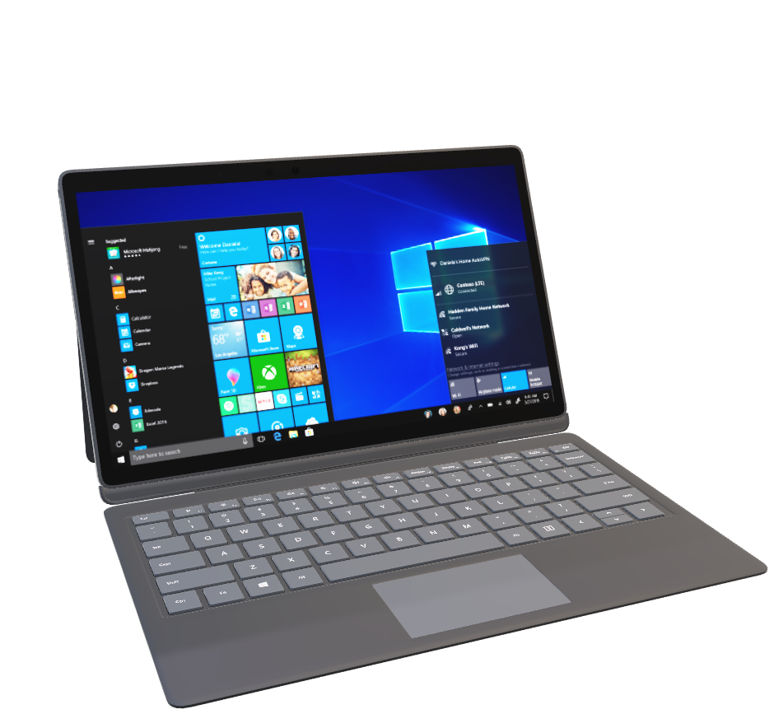
Thành viên trong nhóm
Kiểm Thử Phần Mềm
Defect Management
GV:Phan Gia Phước
Tên
Mã Sinh Viên
Tên
Mã Sinh Viên
Tên
Mã Sinh Viên
Tên
Mã Sinh Viên
Chủ đề Thuyết trình
Nội dung 1
Nội dung 2
Nội dung 3
Nội dung 4

Slide 4
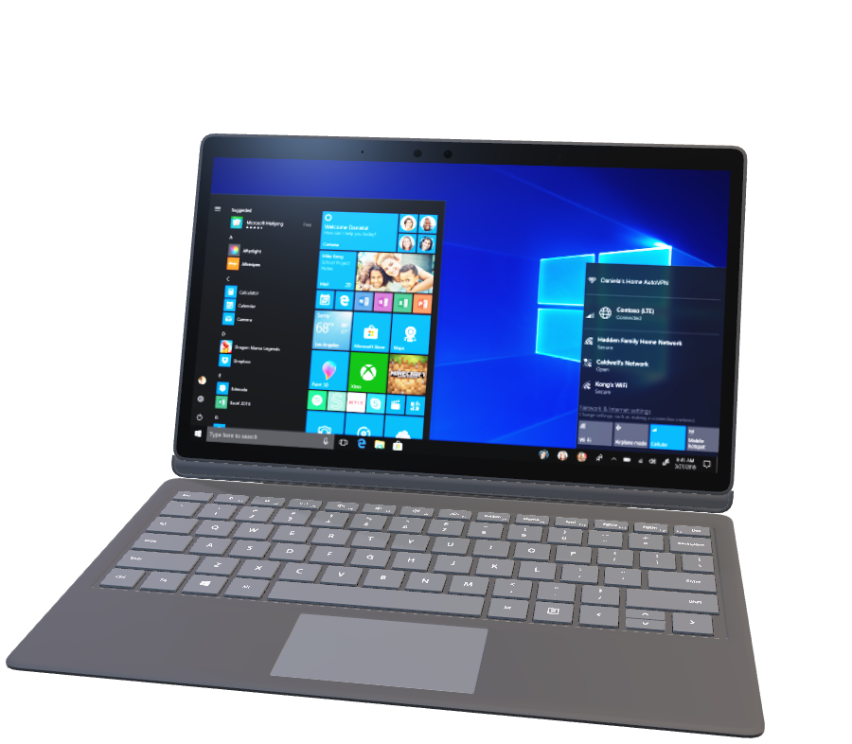
Thành viên trong nhóm
Kiểm Thử Phần Mềm
Defect Management
Chủ đề thuyết trình
Ghi chú nội dung thuyết trình…
MISSION
TOTAL ERROR.
PRIORITY.
SEVERITY.

Slide 5
Thành viên trong nhóm
Kiểm Thử Phần Mềm
Defect Management
Ghi chú nội dung thuyết trình…
MISSION
TOTAL ERROR.
PRIORITY.
SEVERITY.

Slide 6
Chủ đề Thuyết trình
Kiểm Thử Phần Mềm
MISSION
- Add Defect
- Attachment screen
- Defect List screen
- Defect View Or Edit screen
- Batch Update Defect screen
- Export Defect
- Defect lifecycle
Ghi chú nội dung thuyết trình…
Nội dung 2
Nội dung 3
Nội dung 4

Slide 7
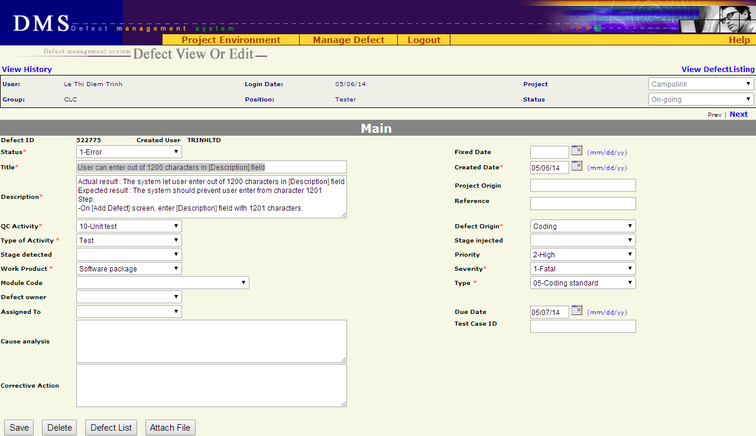
Chủ đề Thuyết trình
Kiểm Thử Phần Mềm
Defect View Or Edit screen
Header of page
MISSION
Ghi chú nội dung thuyết trình…
Nội dung 2
Nội dung 3
Nội dung 4

Slide 8
Thành viên trong nhóm
Kiểm Thử Phần Mềm
Defect Management
Ghi chú nội dung thuyết trình…
MISSION
TOTAL ERROR.
PRIORITY.
SEVERITY.

Slide 9
Chủ đề Thuyết trình
Môn học để thuyết trình
Thành viên trong nhóm
TOTAL TESTKEY
as
Status | Number of Testcase
Pass | 266
Failed | 53
N/A | 4
Total | 319
Ghi chú nội dung thuyết trình…
Nội dung 3
Nội dung 4
Nội dung 1

Slide 10
Thành viên trong nhóm
Kiểm Thử Phần Mềm
Defect Management
Ghi chú nội dung thuyết trình…
MISSION
TOTAL ERROR
PRIORITY
SEVERITY
Chèn ảnh
Chèn ảnh

Slide 11
Môn học để thuyết trình
Chủ đề Thuyết trình
Thành viên trong nhóm
PRIORITY
High | 13
Normal | 5
Low | 35
Ghi chú nội dung thuyết trình…
Nội dung 2
Nội dung 4
Nội dung 1

Slide 12
Môn học để thuyết trình
Chủ đề Thuyết trình
Thành viên trong nhóm
PRIORITY
Input Check
Zoom the Screen
Ghi chú nội dung thuyết trình…
Normal
Show Object
Low
Nội dung 2
Nội dung 4
Nội dung 1
Save Successfully
Intergration keyboard

Slide 13
Thành viên trong nhóm
Kiểm Thử Phần Mềm
Defect Management
Ghi chú nội dung thuyết trình…
MISSION
TOTAL ERROR
PRIORITY
SEVERITY
Chèn ảnh
Chèn ảnh

Slide 14
Môn học để thuyết trình
Thành viên trong nhóm
Chủ đề Thuyết trình
High | 5
Normal | 8
Low | 40
SEVERITY
Ghi chú nội dung thuyết trình…
Nội dung 1
Nội dung 2
Nội dung 3

Slide 15
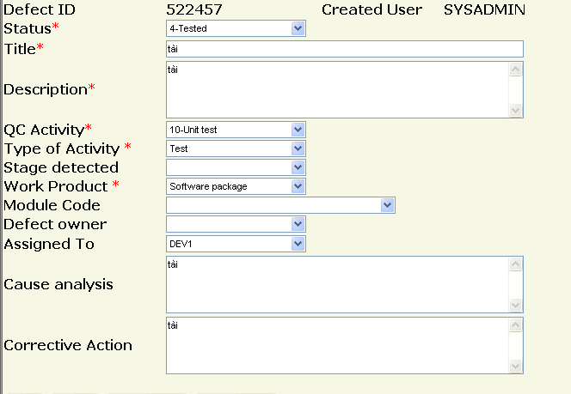
Môn học để thuyết trình
Thành viên trong nhóm
Chủ đề Thuyết trình
Input Vietnamese text
SEVERITY
Ghi chú nội dung thuyết trình…
Nội dung 1
Nội dung 2
Nội dung 3

Slide 16
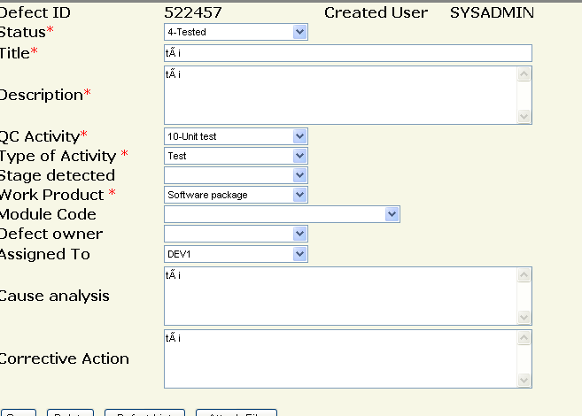
Môn học để thuyết trình
Thành viên trong nhóm
Chủ đề Thuyết trình
SEVERITY
Ghi chú nội dung thuyết trình…
Nội dung 1
Nội dung 2
Nội dung 3

Slide 17
Group Name
Thanks For Watching!

